Slide 1
Tesouro Direto
e tributação dos títulos públicos
Anna Beatriz Santos Varjao
Elisangela Cristina Ortolan
Ingrid Caroline Simielli de Araujo Alves
Paolla Cardozo
Wesley Rufino da Silva
1
Grupo 2 – Anna, Elisangela, Ingrid, Paolla, Wesley

Slide 2
Tesouro Direto
Parceria entre Tesouro Nacional e BM&FBovespa
Títulos públicos de dívida federal
“Empréstimo” ao Estado
Renda fixa como alternativa mais segura à renda variável (ações, quotas, commodities)
2
Grupo 2 – Anna, Elisangela, Ingrid, Paolla, Wesley
Notes:
Em resumo:
Com aplicações a partir de 30,00 o investidor (pessoa física) "empresta" esse dinheiro, que é aplicado de diversas formas em educação, saúde e infraestrutura, e recebe o que emprestou mais os juros deste.
Isso contribui para a diversificação e complementação das alternativas de investimento disponíveis no mercado, ao oferecer títulos com diferentes tipos de rentabilidade e menor risco.
Os títulos públicos por serem aplicações de renda fixa, dão a possibilidade de que o retorno possa ser dimensionado no momento do investimento ,diferente da aplicação de renda variável, além do mais de que estes tipos de títulos são 100% assegurados pelo estado (Tesouro Nacional).

Slide 3
Títulos públicos
Ativos de renda fixa que captam recursos para o financiamento da dívida pública
Negociação escritural (sem documento físico)
Investimento de menor risco da economia
3
Grupo 2 – Anna, Elisangela, Ingrid, Paolla, Wesley
Notes:
Captam recursos para financiar atividades do Governo Federal, como educação, saúde e infraestrutura.
São negociados escrituralmente (sem documento físico),garantidos por meio de protocolos e registro no CPF.

Slide 4
Títulos públicos pré fixados
Títulos pré-fixados : rendimento no vencimento do título (principal + juros)
Títulos pré-fixados com juros semestrais: a cada seis meses , há o recebimento de cupons no valor dos juros recebíveis (equivalente a 10% a.a do valor investimento na data de vencimento)
4
Grupo 2 – Anna, Elisangela, Ingrid, Paolla, Wesley

Slide 5
Títulos públicos pós fixados
Tesouro Selic : taxa de juros vinculada ao Selic
Tesouro IPCA :
Tesouro IPCA + Juros semestrais :
Juros pré-fixados
+
Juros que variam de acordo com a taxa de inflação
Tesouro IPCA +
Cupons de Juros semestrais
5
Grupo 2 – Anna, Elisangela, Ingrid, Paolla, Wesley

Slide 6
Esquema representativo
Corretor
BM&FBovespa
Investidor
Tesouro Nacional
Sociedade
6
Grupo 2 – Anna, Elisangela, Ingrid, Paolla, Wesley
Notes:
O tesouro nacional emite os títulos públicos, a BM&Fbovespa guarda os títulos, mantém o sistema do Tesouro Direto e envia os extratos aos investidores, e o Tesouro Nacional emite os títulos públicos.

Slide 7
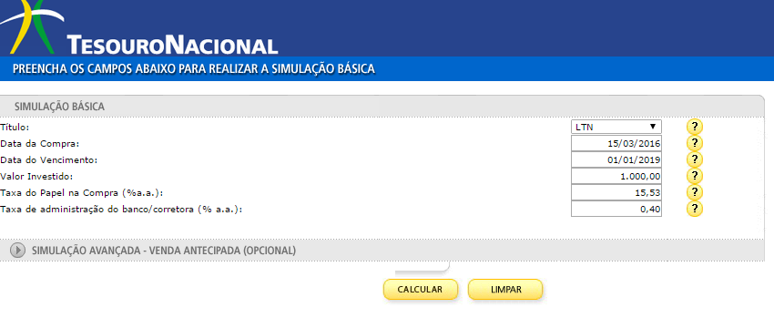
Exemplo
7
Grupo 2 – Anna, Elisangela, Ingrid, Paolla, Wesley

Slide 8
Cotação
Valor presente do fluxo do título descontado pela taxa de juros ou pelo ágio/deságio
Cotação: $\frac{100}{{\left(1+taxa\right)}^{\frac{DU}{252}}}$
Taxa = 19 % aa
100,00
x0
x1
440 dias úteis
8
Grupo 2 – Anna, Elisangela, Ingrid, Paolla, Wesley

Slide 9
Cotação
Valor presente do fluxo do título descontado pela taxa de juros ou pelo ágio/deságio
Cotação: $\frac{100}{{\left(1+taxa\right)}^{\frac{DU}{252}}}$
Taxa = 19 % aa
100,00
x0
x1
73,8061
440 dias úteis
9
Grupo 2 – Anna, Elisangela, Ingrid, Paolla, Wesley

Slide 10
Cotação
Cotação: $\frac{R\$}{{\left(1+taxa\right)}^{\frac{DU}{252}}}$
Taxa = 10,88 % aa
R$ 102,9563
R$ 2,9563
R$ 2,9563
x0
x1
x2
x3
95 DU
223 DU
346DU
10
Grupo 2 – Anna, Elisangela, Ingrid, Paolla, Wesley
Notes:
Cálculo dos dias úteis é possível no Excel com a função DIATRABALHOTOTAL

Slide 11
Cotação
Cotação: $\frac{102,9563}{{\left(1+taxa\right)}^{\frac{346}{252}}}$
$$\frac{2,9563}{{\left(1+taxa\right)}^{\frac{223}{252}}}$$
$$\frac{2,9563}{{\left(1+taxa\right)}^{\frac{95}{252}}}$$
Taxa = 10,88 % aa
R$ 102,9563
R$ 2,9563
R$ 2,9563
x0
x1
x2
x3
R$ 94,8861
95 DU
223 DU
346DU
11
Grupo 2 – Anna, Elisangela, Ingrid, Paolla, Wesley

Slide 12
Taxas
Taxa de custódia: 0,3% a.a, cobrada semestralmente
Guarda de títulos e informações de movimentações
Taxa de administração: cobrada anualmente.
Primeiro ano: integral
Demais anos: proporcional
12
Grupo 2 – Anna, Elisangela, Ingrid, Paolla, Wesley
Notes:
Taxa de custódia é automática e sempre a mesma.
A de administração varia de acordo com a instituição financeira escolhida, sendo integral no primeiro ano mesmo que seja feita retirada antecipada do dinheiro, e provisionada diariamente nos anos seguintes.

Slide 13
Tributação de títulos públicos
Seguem a mesma linha de tributação de aplicação de renda fixa
O IR incide apenas sobre o total de rendimentos das aplicações do tesouro direto
A alíquota de IR é regressiva e varia de acordo com a duração do investimento
13
Grupo 2 – Anna, Elisangela, Ingrid, Paolla, Wesley

Slide 14
Tributação – Imposto de Renda
resgate
Até 180 dias 22,5% | Até 360 dias 20,0% | Até 720 dias 17,5% | Acima de 720 dias 15,0%
compra
14
Grupo 2 – Anna, Elisangela, Ingrid, Paolla, Wesley

Slide 15
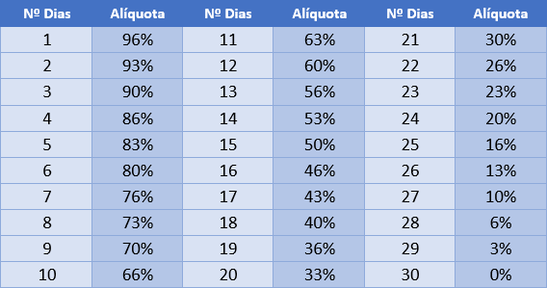
Tributação - IOF
15
Grupo 2 – Anna, Elisangela, Ingrid, Paolla, Wesley
Notes:
Isenção do IOF ocorre a partir do 30º dia após a data de compra do título.

Slide 16
Cálculo do IR – cupom semestral
Cupom de juros = Fator de juros x VNA do título
Fator de juros = ${\left(1+\frac{tx de cupom de juros}{100}\right)}^{0,5}$
*O VNA da NTN-F é sempre R$ 1.000,00 e os VNA das NTN-B e NTN-C podem ser consultados no site
Imposto de Renda = Respectiva Alíquota x cupom de juros
16
Grupo 2 – Anna, Elisangela, Ingrid, Paolla, Wesley

Slide 17
Cálculo do IR – cupom semestral
Exemplo: Tesouro IPCA+ com Juros Semestrais 2026 (NTNB)
Data de vencimento: 15/08/2026
Data de pagamento do cupom: 18/03/2016
Valor nominal atualizado em 18/03/2016: R$2.762,81
Cupom semestral de juros: 6% a.a.
Fator de juros = ${\left(1+\frac{6}{100}\right)}^{\frac{6}{12}}−1$ = 0.029563
Cupom = 0,029563 x R$2.762,81 = 81,67
IR = alíquota x valor do cupom
17
Grupo 2 – Anna, Elisangela, Ingrid, Paolla, Wesley

Slide 18
Cálculo do IR – principal
Exemplo: Tesouro IPCA+ com Juros Semestrais 2026 (NTNB)
Data de vencimento: 15/08/2026
Data de pagamento do cupom: 18/03/2016
Valor nominal atualizado em 18/03/2016: R$2.762,81
Cupom semestral de juros: 6% a.a.
IR = Alíquota x (PU Final – PU Inicial)
18
Grupo 2 – Anna, Elisangela, Ingrid, Paolla, Wesley

Slide 19
Taxas das principais instituições financeiras
Instituição | Agente integrado | Aplicação programada | Taxa | Descrição | Prazo do repasse
Rico CTVM | Sim | Sim | 0,10% | Anual | D+0
Easynvest | Sim | Sim | 0,00% | Não cobra | D+0
Banco do Brasil | Sim | Não | 0,50% | Anual | D+0
Itaú | Sim | Não | 0,45%/0,50% | Depende do plano | D+0
XP Investimentos | Sim | Sim | 0,10% | Anual | D+0
Caixa | Não | Sim | 0,40% | Anual | D+1
Bradesco | Sim | Sim | 0,50% | Anual | D+1
Santander CCVM | Não | Sim | 0,40% | Anual | D+0
Socopa | Sim | Sim | 0,10% | Anual | D+0
Agora CTVM | Sim | Sim | 0,23% | Anual | D+0
19
Grupo 2 – Anna, Elisangela, Ingrid, Paolla, Wesley
Notes:
A instituição financeira será um banco ou corretora. Se for agente integrado, permitirá a compra de títulos públicos diretamente através de seu site. A aplicação programada permite agendar a compra e a venda, além do reinvestimento automático dos juros semestrais dos títulos e o valor a ser pago na data do vencimento.

Slide 20
Como investir?
20
Grupo 2 – Anna, Elisangela, Ingrid, Paolla, Wesley

Slide 21
Como investir
1 | CPF e conta corrente em instituição financeira
2 | Escolher agente de custódia Banco Corretora
3 | Cadastro na instituição financeira
4 | E-mail com senha provisória
5 | Trocar a senha
6 | Compra de títulos Programação Limites Horários
21
Grupo 2 – Anna, Elisangela, Ingrid, Paolla, Wesley
Notes:
Programação de compra e reinvestimento de rendimentos e juros
Limites: Mínimo de 1% do título que deve ter valor mínimo de R$30,00; É possível apenas comprar múltiplos de 0,01 título; máximo de compra de um milhão de reais por mês, considerando toda a carteira de investimentos.
Horários: das 9 horas de um dia até as 5 do dia seguinte; possível comprar durante a totalidade dos dias dos finais de semana e feriados; ocasionais suspensões do tesouro direto quando há instabilidade no mercado, de forma a evitar prejuízos materiais para investidores e para o Tesouro.

Slide 22
Bibliografia
Tesouro Direto – STN. Disponível em: http://www.tesouro.fazenda.gov.br/tesouro-direto. Acesso em: 10 mar. 2016
Tesouro Direto – Itaú Corretora. Disponível em: https://www.itaucorretora.com.br/nossosservicos/tesouro-direto.aspx. Acesso em: 12 mar. 2016
Tesouro Direto – rentabilidade com segurança. Disponível em: http://www.euqueroinvestir.com/titulos-tesouro-direto-seguranca-rentabilidade/. Acesso em: 12 mar. 2016
Dúvidas sobre o Tesouro Direto. Disponível em: http://www.solidez.com.br/duvidas_tesouro_direto.html. Acesso em: 16 mar. 2016
22
Grupo X – Nome dos alunos

